Slide 1
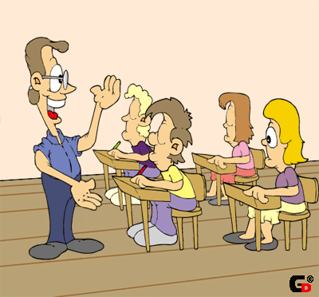
МБОУ СОШ № 63
Г. Воронеж
Математика о вреде курения
Шипилова Е. С.
учитель математики, классный руководитель 7 «а» класса

Slide 2
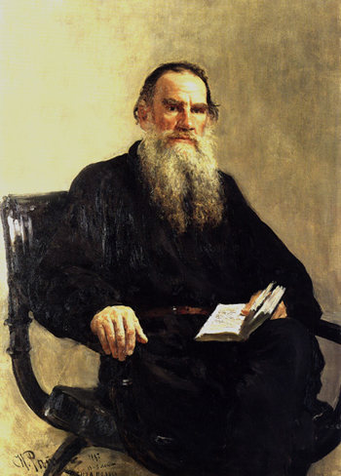
Трудно себе представить то благотворное изменение, которое произошло бы во всей жизни людской, если бы люди перестали одурманивать и отравлять себя водкой, вином, табаком и опиумом.
Л.Н. Толстой.

Slide 3
Математическая статистика
В мире проживает более
1,1 млрд. курильщиков.
80% курильщиков начали курить в школе.
В России каждые 9 секунд
умирает человек из-за болезней,
вызванных курением.
30% среди 12 летних
подростков начали курить,
к 14 годам эта цифра
возрастает почти вдвое,
в 18 лет попробовали сигарету
хоть раз уже 80%.

Slide 4
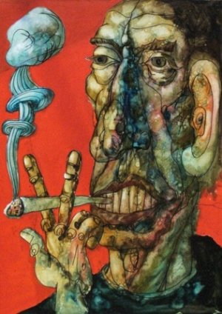
Узнав результаты научных исследований, люди ужаснулись!
Если человек курит в день | Он сокращает жизнь
от 1 до 9 сигарет
от 10 до 19
от 20 до 39 сигарет
на 4,6 года
на 5,5 года
на 6,2 года

Slide 5
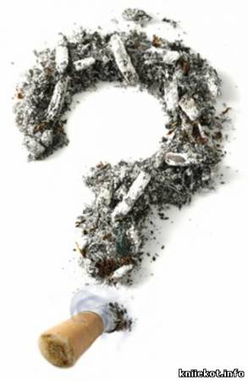
Устный счёт – гимнастика ума
Задача 1.
Средний вес новорожденного ребенка
3 кг 300 г. Если у ребенка отец курит, то его вес будет меньше среднего на 125 г, если курит мать – меньше на 300 г. Определите, сколько грамм теряет в весе новорожденный, если: а) курит папа; б) курит мама; в) курят и папа и мама?

Slide 6
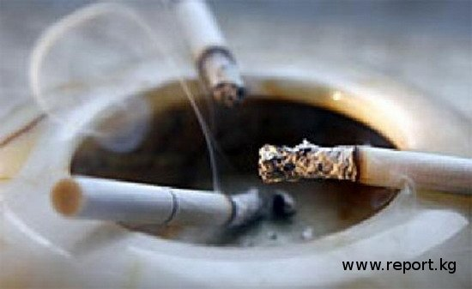
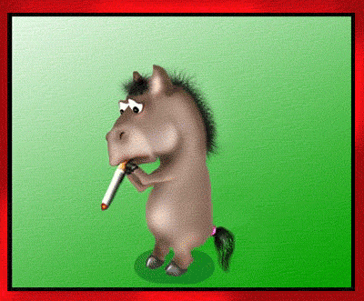
Устный счёт – гимнастика ума
Задача 2.
После курения одной сигареты в кровь поступает 3 мг никотина. Сколько никотина поступит в кровь, если человек выкурит 14 сигарет?
Ответ: 42 мг

Slide 7
Устный счёт – гимнастика ума
Задача 3.
Решите примеры и расшифруйте, какие отравляющие вещества попадают в организм вместе с табачным дымом:
0,2•7,28•50;
91,6•4•0,25;
17,2•8,5+17,2•91,5;
64,08•0,02-4,08•0,02;
2,3•7,9+7,7•7,9;
14,5•3,8-14,5•1,8.

Slide 8
Задача 3
В дыме табака содержится более 30 ядовитых веществ:
Окись углерода содержится в выхлопных газах, аммиак используют в средствах для чистки сантехники, ацетон используется как растворитель красок, цианид водорода применяли в газовых камерах, кадмий используется в автомобильных аккумуляторах.
29 | кадмий
79 | цианид водорода
1,2 | аммиак
1720 | ртуть
91,6 | ацетон
72,8 | окись углерода

Slide 9
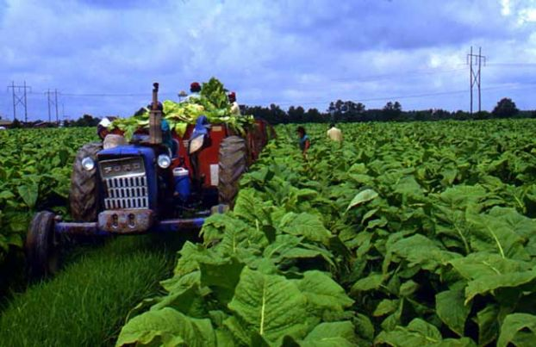
Родина табака:
а) Южная Америка
б) Южная Африка
в) Южный полюс

Slide 10
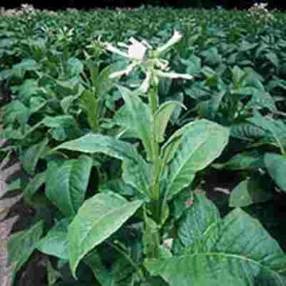
Родина табака
Южная Америка

Slide 11
Задача 4
Одно число в два раза больше другого. Если большее из этих чисел умножить на два, а меньшее умножить на четыре, то их сумма будет равна 48. Найдите эти числа. Меньшее из них покажет вам, сколько минут жизни забирает одна сигарета.
Ответ: 12 и 6.

Slide 12
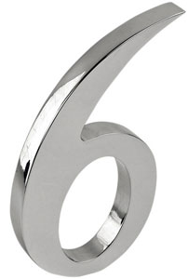
Задача 5
Каждая выкуренная сигарета сокращает жизнь курильщика на 6 минут.
В общем, курящие дети сокращают себе жизнь на 15 %.
На сколько лет уменьшают свою жизнь курящие дети, если средняя продолжительность жизни
в России 56 лет?
Ответ: на 8,4 года.

Slide 13
Сегодня в школах Китая юного курильщика ожидает изнурительное наказание. Какое же?
а) тренировка на велотренажёре
б) бег на 1,5 км
в) мытьё полов в школе

Slide 14
В школах Китая юного курильщика ожидает изнурительное наказание
тренировка на велотренажёре

Slide 15
Задача 6
Норма суточной потребности учащихся в различных витаминах составляет в среднем 125 мг. Одна выкуренная сигарета нейтрализует (уничтожает) 20% витаминов. Сколько мг витаминов ворует у себя тот, кто курит?
Ответ: 25 мг.
Недостаток витамина вызывает повышенную утомляемость при умственной работе, боли в конечностях, одышку, бессонницу, усиленное сердцебиение.

Slide 16
Кого называют «курильщиками поневоле»?
а) тех, кто находится в обществе курящих
б) тех, кого заставляют курить принудительно
в) тех, кто курит в тюрьме

Slide 17
Кого называют «курильщиками поневоле»?
Тех, кто находится в обществе курящих

Slide 18
Всемирная организация здравоохранения (ВОЗ) выдвинула тезис:
«Право некурящих на чистый воздух выше права курящего на курение».

Slide 19
Задача 7
Сердце нормально тренированного человека бьется с частотой 70 ударов в минуту; сердце курящего вынуждено делать на 5-10 ударов в минуту больше. Сколько дополнительных ударов приходится делать сердцу курильщика за сутки?
Ответ: 7200 – 14400.

Slide 20
Задача 8
Исследователи установили, что до 15 % рабочего времени уходит на курение. Рабочий день длится 8 ч. Сколько рабочего времени теряется из-за курения?
Ответ: 1,2 часа.

Slide 21
Задача 9
Некоторые зарубежные фирмы за одну и ту же работу курильщикам устанавливают заработную плату на 15 % ниже, чем некурящим. Средняя заработная плата - 340 $ в месяц. На сколько меньше получит курящий?
Ответ: на 51 $

Slide 22
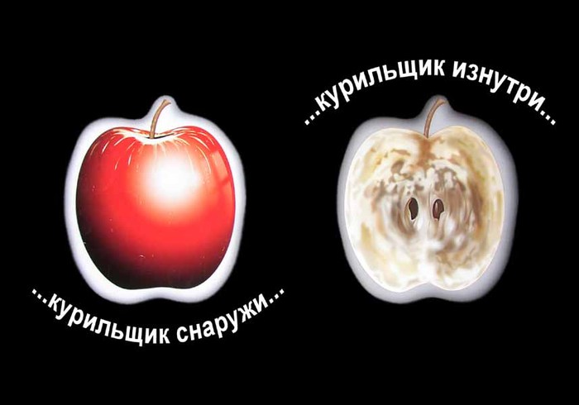
Задача 10
Известно, что в среднем 80% курящих страдают заболеванием лёгких. Найдите количество больных, если в городе N курят около 900 человек.
Ответ: 720 человек.

Slide 23
Задача 11
В результате курения получили различные заболевания 60 человек. Подростков среди них в 2 раза больше, чем взрослых. Сколько подростков могли остаться здоровыми?
Ответ: 40 подростков.

Slide 24
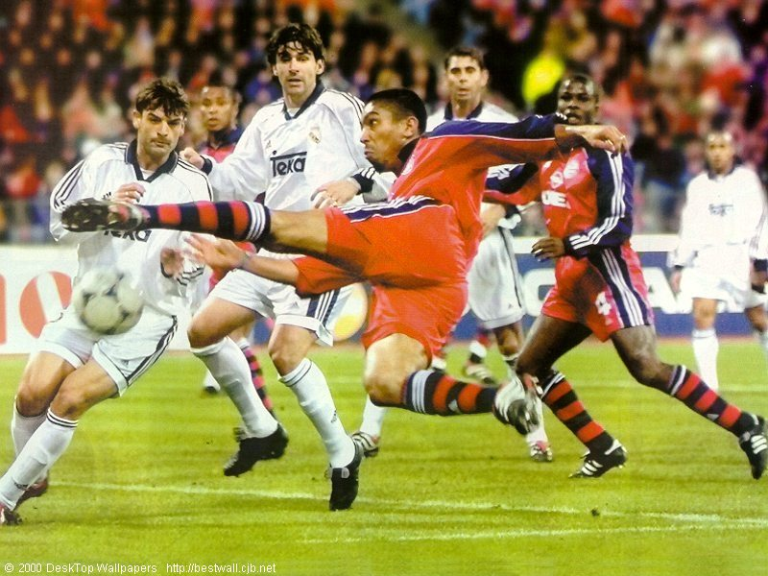
Курение и спорт - несовместимы
Спорт и крепкое здоровье взаимосвязаны. Людям физического труда и спортсменам, особенно на соревнованиях, нельзя курить, т.к. после курения через 10-15 минут мышечная сила снижается
на 15 %.

Slide 25
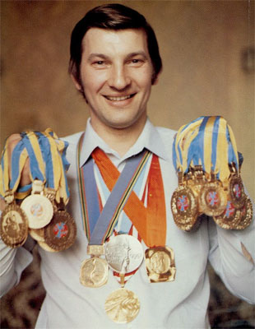
Прославленный вратарь сборной России по хоккею с шайбой Владислав Третьяк говорит:
«Если курить – это значит полжизни спортивной отнять у себя. Как стать большим мастером в спорте?
В первую очередь нужно любить вид спорта, который выбрал.
Второе – нужно очень много трудиться.
Третье – самое главное в жизни спортсмена – это отказаться от курения».

Slide 26
Подсчитано
Население земного шара
ежегодно выкуривает
12 биллионов
папирос и сигарет
Общая масса окурков, бросаемых, где попало, достигает 2520000 т

Slide 27
Подсчитано
Курящие ежегодно «выкуривают» в атмосферу 720 тонн синильной кислоты, 384000 тонны аммиака, 108000 тонн никотина, 600000 тонн дегтя и более 55000 тонн угарного газа и других составных частей табачного дыма.

Slide 28
Подсчитано
В течение 30 лет курильщик выкуривает примерно
20000 сигарет, или 160 кг табака, поглощая в среднем 800 г никотина.

Slide 29
В момент затяжки, температура на кончике сигареты достигает 600 градусов.

Slide 30
Хочешь жить – бросай курить!!!
Если вы курите, не думайте, что вас не коснутся отрицательные последствия от курения! Вы не исключения и живёте, как и все организмы, по законам природы. Каждая сигарета отгрызает кусок от отмеренного вам отрезка жизни, стоит ли продолжать?

Slide 31
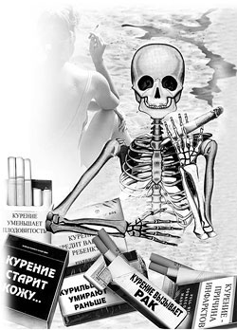
Вообще курение может спровоцировать развитие около 100 заболеваний

Slide 32
Ученик, может быть ты, хочешь, получить «нечто особенное»?
«привлекательный» внешний вид: желтые зубы и пальцы, серый оттенок кожи, ранние морщины
быть похожим на пепельницу, с таким же неприятным запахом
отдышку и сердцебиение при физических нагрузках
постоянно прятаться от родителей и учителей
экономить на завтраках, откладывая деньги на сигареты

Slide 33
Тогда ты действительно можешь попробовать завести себе пагубную привычку, от которой потом будет очень сложно избавиться.

Slide 34
Ученик, если ты хочешь:
сохранить свое здоровье
состояться в жизни как личность
выглядеть молодо и привлекательно
всегда быть в хорошей спортивной форме
быть самостоятельным человеком
не быть рабом вредной привычки

Slide 35
Не допусти, чтобы табак помешал тебе реализовать свои возможности и поставь большую жирную точку. Ведь твой выбор – никогда не начинать!

Slide 36
Минздрав России предупреждает:
«Курение опасно для вашего здоровья!»

Slide 37
Если ты любишь себя и ценишь свое здоровье, ты скажешь «нет» всему, что может принести тебе вред.

Slide 38
Мы не курим!
И вам не советуем.
Выбор за вами!

Slide 39
Идея бросить курить так хороша и своевременна, что не стоит её откладывать!

Slide 40
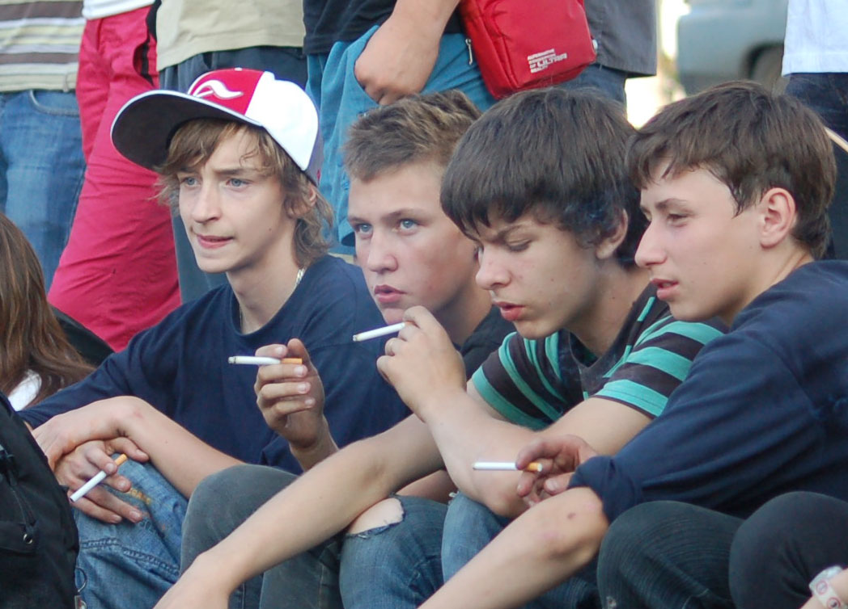
Стоит ли начинать …
NO SMOKING - НЕТ КУРЕНИЮ!

Slide 41
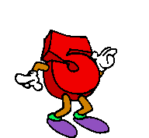
Спасибо за урок !

